Slide 1
准备进入敬拜赞美——上午
请把手机调成静音或者关机，放在一旁
请决定把接下来的2小时给神，让他对你说话，领受恩典和祝福
请准备好你的心，默想神的道，专注于耶稣，准备敬拜

Slide 2
常常喜乐 1/2
常常喜乐 向主高歌
不论环境如何
高山或低谷 主都看顾
相信就能蒙福
常常祷告 耐心等候
主做事有定时
流泪撒种必欢呼收割
相信就有喜乐

Slide 3
常常喜乐 2/2
下垂的手 再一次举起来
封闭的心 再一次敞开
抛开一切忧虑 放下一切重担
来到主的面前 我喜乐满怀
冰冷的心被主爱来温暖
干渴的灵被主爱充满
主是我的力量 主是我的高台
死荫幽谷一路有耶稣陪伴 他永不离开

Slide 4
这里有荣耀
哈利路亚 哈利路亚 这里有荣耀
哈利路亚 哈利路亚 这里有医治涌流
哈利路亚 哈利路亚 这里有光明自由
敬拜声音如众水涌流
永活的主你在这里
你是起初的 末后的 昔在今在永在的主
全心敬拜你 大声欢呼 羔羊被高举
公义的日头如光照耀 万国赞叹你的荣美
圣洁公义主明亮晨星
昔在今在永在的君王

Slide 5
你爱永不变 1/2
你流出宝血，洗净我污秽
将我的生命赎回
你为了我的罪，牺牲永无悔
显明你极大恩惠
我深深体会，你爱的宝贵
献上自己永追随
或伤心或气馁，或生离或死别
愿刚强壮胆永远不后退

Slide 6
你爱永不变 2/2
哦你爱永不变，从今时到永远
深深浇灌我心田
或天旋或地转，经沧海历桑田
都不能叫我与你爱隔绝

Slide 7
耶稣荣美的救主 1/2
耶稣 荣美的救主
复活全能真神 荣耀君王
神羔羊 圣洁和公义
尊荣的拯救者 明亮晨星
天使高声齐颂扬
万物都屈膝来敬拜你

Slide 8
耶稣荣美的救主 2/2
何等奇妙 何等荣耀
超乎万民之上 配得尊崇
何等奇妙 何等荣耀
耶稣我主 超乎万名之上 耶稣
我要永远敬拜
耶稣我爱你 耶稣我爱你

Slide 9
All Heaven Declares
全地宣告，荣耀复活救世主
无与伦比，救世主耶稣荣美
他是永永远远，在宝座上羔羊
欢欣跪拜我主，只想敬拜他名
我要宣告，荣耀复活救世主
被杀羔羊，世人得与神和好
你是永永远远，在宝座上羔羊
欢欣跪拜我 主，只想敬拜你名

Slide 10
我神真伟大 1/2
尊贵荣耀君王， 在全地之上
愿万民都喜乐，全地都喜乐
主你满有荣耀，黑暗都躲藏
万民高声唱，齐来高声唱
我神真伟 大，歌颂你圣名真伟大
全地都看见，我神真伟大

Slide 11
我神真伟大 2/2
昔在永在君王，从今直到永远
你从不曾改变，永存在天地间
你是三 一真 神，父子与圣灵
真神的羔羊，真神的羔羊
我神真伟大，歌颂你圣名真伟大
全地都看见，我神真伟大
你至圣尊名 配受大赞美，
全心歌颂 我神真伟大

Slide 12
见证分享

Slide 13
今天的分享主题：

Slide 14
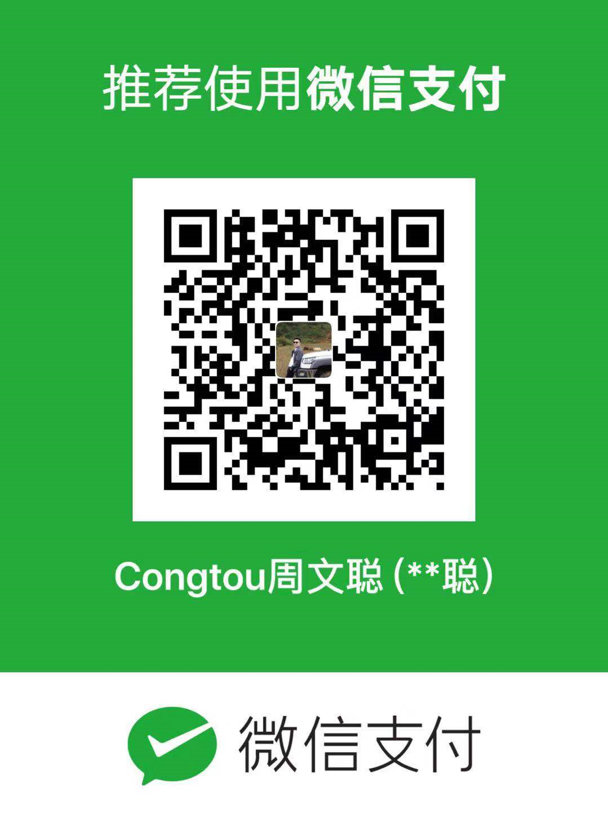
1. 周日聚会 9:30-12:00（讲道和侍奉）
2. 蜂蜜书屋（读经小组）
成人： 周二、三、五 晚 8:00-9:00（女）
周一到周五 晚 9：00-10:00 (男）
儿童： 周一到周五 智慧之子1 晚上8:00-8:45
周二到周四 智慧之子2 晚上8:00-8:45
青少年：周一、四、五 8:00-9:00
3. 周四线下敬拜祷告会 19:30-21:00
4. 欢迎联系探访、传福音、医治祷告等
联系我们：132 50212470（微信同号）

